Slide 1

ESTADO DO RIO GRANDE DO SUL SECRETARIA DA CIÊNCIA, inovação e desenvolvimento tecnológico
Pólo de Inovação Tecnológica do
Vale do Paranhana / Encosta da Serra

Slide 2
PROJETO DE PESQUISA: Sistema Otimizado para Aquecimento de Água em Prédios e Residênciais Aplicado a Redução do Consumo de Energia Elétrica e Melhoria da Sustentabilidade do Vale do Paranhana/Encosta da Serra
Equipe:
Coordenador: Frederico Sporket
Pesquisador: Carlos Fernando Jung
Empresa parceira: Pirisa Piretro Industrial Ltda.
Bolsistas: Fabiano Fillipsen da Rosa
Luis Antônio Marques
Eduarda Schein

Slide 3
Qualidade Aplicada a Sistemas de Aquecimento – Bombas de Calor

Slide 4
Vantagens do sistema proposto:
Redução do consumo de energia elétrica no aquecimento de água residencial e predial
Redução do pico de consumo de energia através de termo acumulação de água quente
Disponibilidade de água quente mesmo sem energia elétrica
Desvantagens do sistema proposto:
Custo de implantação elevado
Temperatura do reservatório de água quente limitada
Maior tempo para aquecimento da água
Opera com menor performance em baixas temperaturas
Não opera com temperaturas muito baixas associadas a umidade relativa elevada
Exige sistema de controle mais elaborado

Slide 5
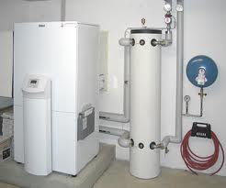
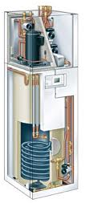
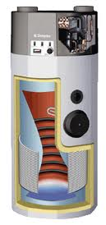
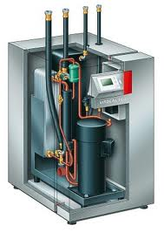
BOMBA DE CALOR

Slide 6
BOMBA DE CALOR princípio de funcionamento
MEIO QUENTE
SENTIDO NATURAL
BOMBA DE CALOR
(ciclo termodinâmico)
TRABALHO ELÉTRICO
MEIO FRIO

Slide 7
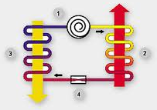
BOMBA DE CALOR ciclo termodinâmico
BOMBEAMENTO DE CALOR
Compressor
Condensador (água ou ar)
MEIO FRIO
MEIO QUENTE
Evaporador (água, ar ou solar)
Expansão

Slide 8
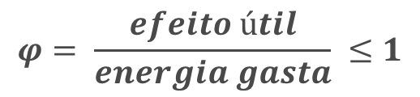
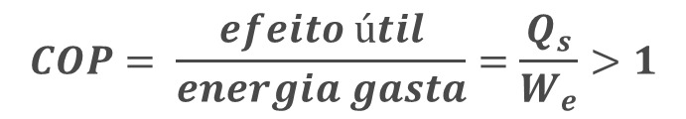
BOMBA DE CALOR coeficiente de performance-COP
MEIO QUENTE
Q_{s}
Q_{s}
TRABALHO ELÉTRICO - W_{e}
BOMBA DE CALOR
(ciclo termodinâmico)
TRABALHO ELÉTRICO - W_{e}
RESISTÊNCIA ELÉTRICA
Q_{e}
$$φ= \frac{efeito útil}{energia gasta} ≤1$$
MEIO FRIO
$$COP= \frac{efeito útil}{energia gasta}=\frac{Q_{s}}{W_{e}}>1$$

Slide 9
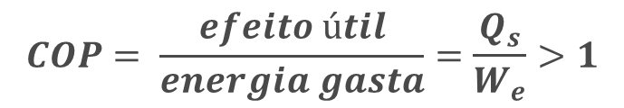

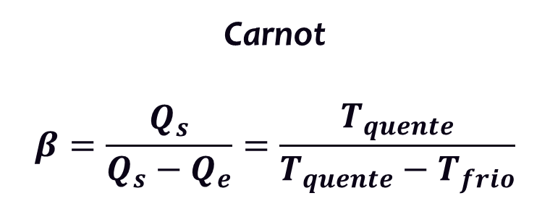
BOMBA DE CALOR coeficiente de performance-COP
MEIO QUENTE
Q_{s}
$$COP= \frac{efeito útil}{energia gasta}=\frac{Q_{s}}{W_{e}}>1$$
BOMBA DE CALOR
(ciclo termodinâmico)
TRABALHO ELÉTRICO - W_{e}
$${Q_{s= }Q_{e}+W}_{e }$$
Q_{e}
Carnot
$$β=\frac{Q_{s}}{Q_{s}−Q_{e}}=\frac{T_{quente}}{T_{quente}−T_{frio}}$$
MEIO FRIO
Quanto menor a temperatura fria menor o rendimento e também o COP!!

Slide 10
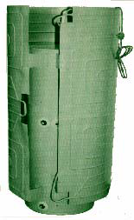
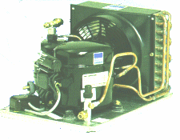
BOMBA DE CALOR temperatura fria
A temperatura fria é determinada pela região de instalação
A temperatura fria é determinada pelo meio frio
Como o projeto tem finalidades de fácil implantação
Como o projeto tem finalidade de baixo custo
Bomba de calor deve ter como meio frio o ar atmosférico
Duas possibilidades:
Convecção natural Convecção forçada

Slide 11
BOMBA DE CALOR coeficiente de performance-COP experimental

Slide 12
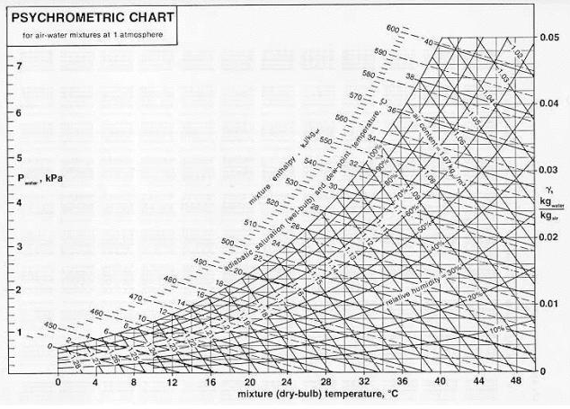
AR ATMOSFÉRICO COMO FONTE DE ENERGIA problemas
AR ÚMIDO
AR SECO

Slide 13
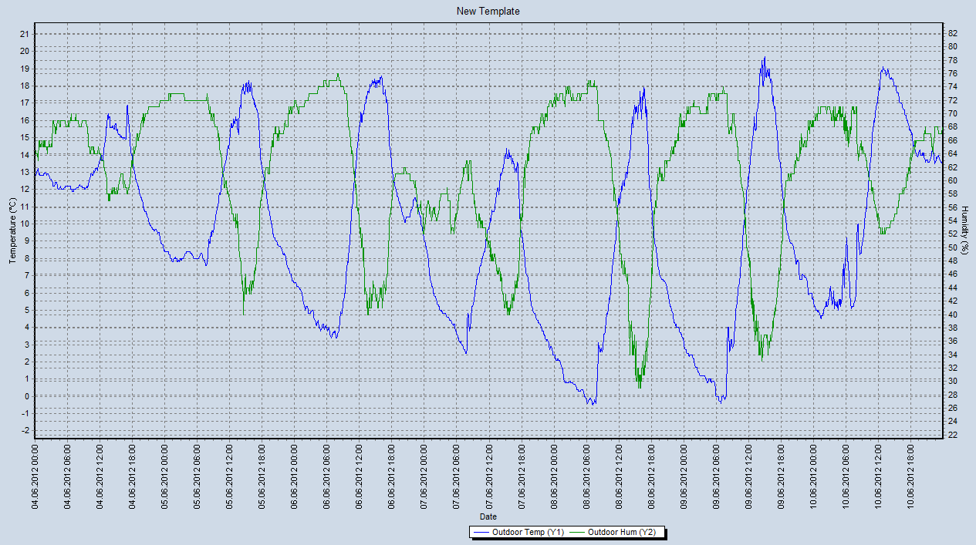
AR ATMOSFÉRICO COMO FONTE DE ENERGIA problemas
Dados meteorológicos de Taquara

Slide 14
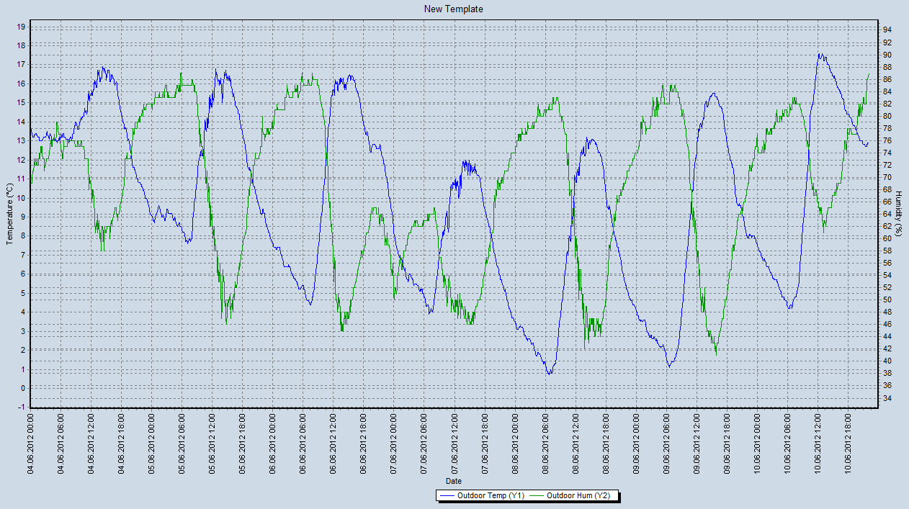
AR ATMOSFÉRICO COMO FONTE DE ENERGIA problemas
Dados meteorológicos de São Leopoldo

Slide 15
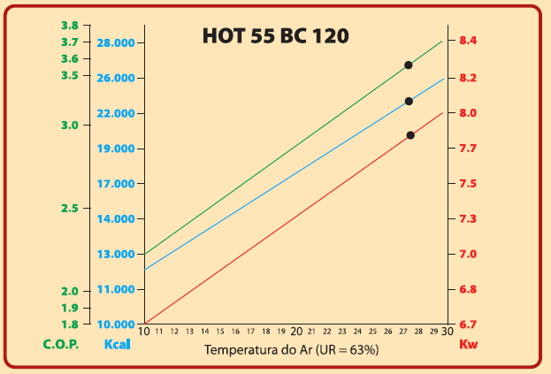
BOMBA DE CALOR coeficiente de performance-COP comercial

Slide 16
BOMBA DE CALOR coeficiente de performance-COP melhorias

Slide 17
Andamento do projeto
Dimensionamento dos dispositivos mecânicos
Elaboração de um protótipo de uma bomba de calor utilizando uma unidade evaporadora comercial
Elaboração de um protótipo de um controle para gerenciamento do sistema misto
OBRIGADO!

